Slide 1
2021 0617 課程
一生活
二音樂
三國語
四數學

Slide 2
2021 0617 課程
一生活
二音樂
三國語
四數學

Slide 3
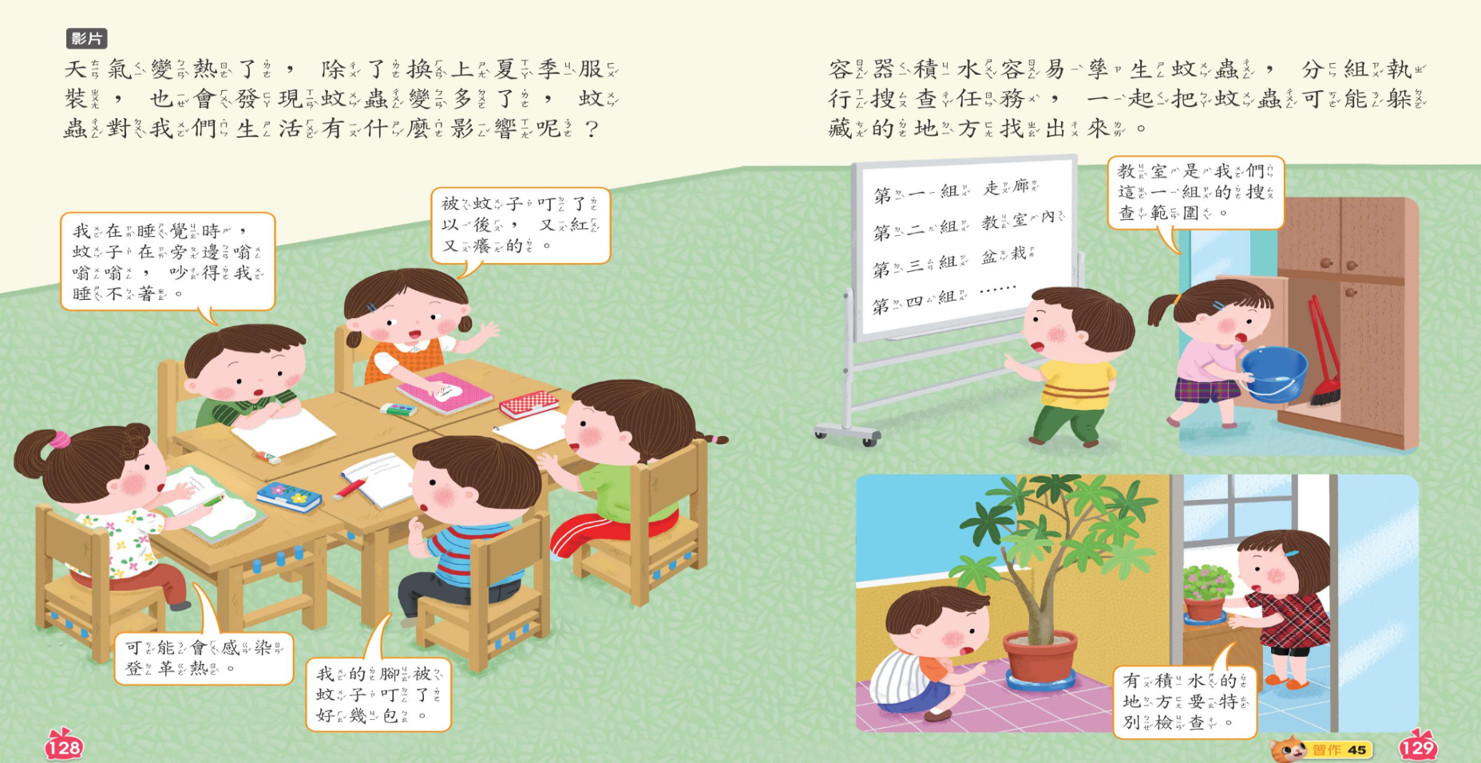

Slide 4
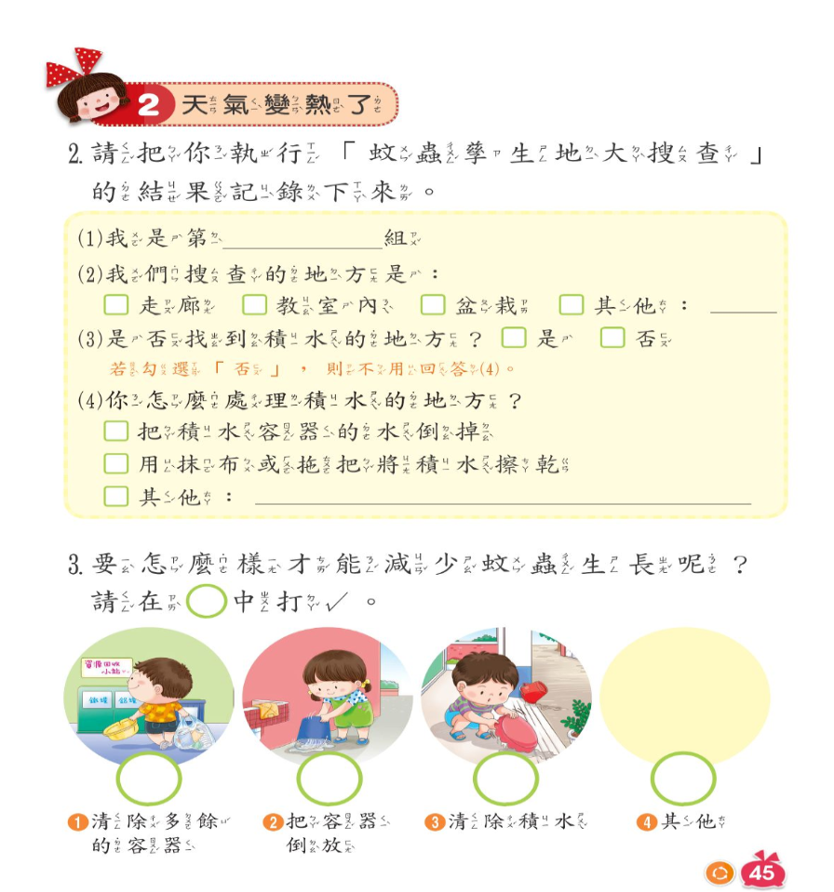

Slide 5
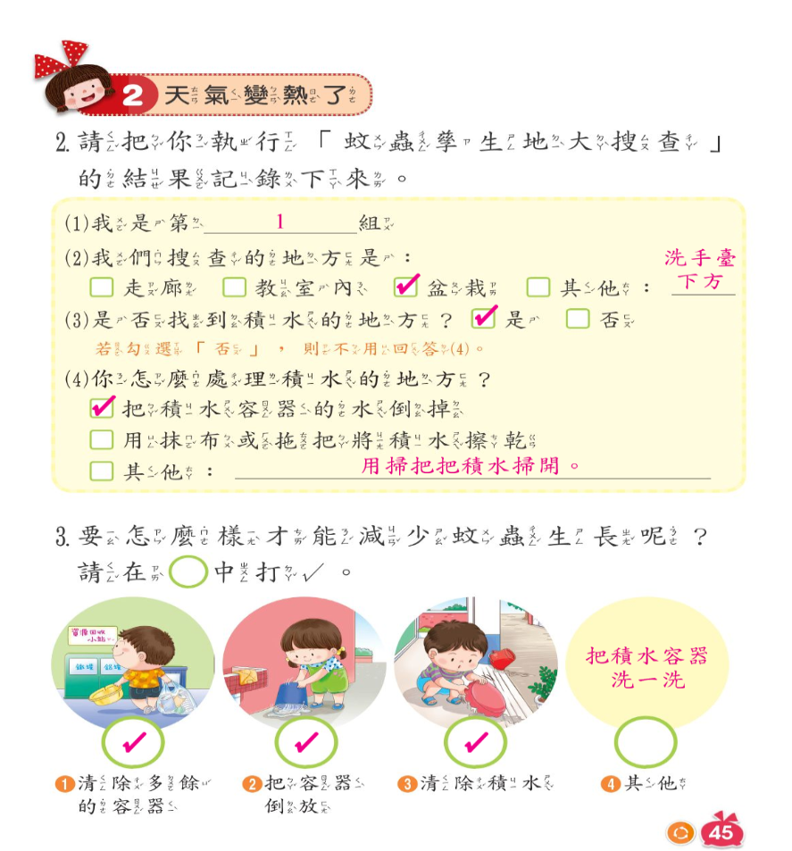

Slide 6
參考動畫：防蚊大作戰
https://www.youtube.com/watch?v=s2xGFZmuA6s
動畫：夏日大作戰 防蚊攻略&迷思https://www.youtube.com/watch?v=XCnA43-ultA
參考影片：How Mosquitoes Use Six Needles to Suck Your Blood
https://www.pbs.org/video/deep-look-mosquitoes/

Slide 7
2021 0617 課程
一生活
二音樂
三國語
四數學

Slide 8
一年級音樂 第三週
歌曲
曲目1.夏夜P146
歌唱練習
步驟一、請自已念熟歌詞
步驟一、請與範唱一同練唱
步驟二、請與伴奏音樂自已練唱
曲目1.過端午P122(複習)
歌唱練習
步驟一、請與範唱一同練唱
步驟二、請與伴奏音樂自已練唱
步驟三、請跟著MV一起跳舞
節奏練習
請與影片一同練習，用手拍打節奏P123
音樂欣賞
聖桑動物狂歡節18:41-26:40

Slide 9
2021 0617 課程
一生活
二音樂
三國語
四數學

Slide 10
目標
能依據評量󠇡方式的指導語，正確的作答
如：紙筆、口語問答、操作等
能依據不同類型的試題作答
如：是非題、選擇題、填充題、問答題等
能自己閱讀考卷指導語的說明
能自我提醒學習行為
如：集中注意力

Slide 11
(一)評量󠇡方式的類型：
(1) 紙筆作答
依照考卷上的題目自己讀題並寫上答案。
(2) 聽寫作答
耳󠇡朵󠇡注意聽老師或錄音機唸的題目，
再動筆寫下正確的答案。

Slide 12
(一)評量󠇡方式的類型：
(3) 口語問答
耳朵󠇡注意聽老師唸的題目，
並用嘴巴回答出正確答案。
(4) 操作表現
老師會說出要做的事情，
依照要做的事情去做出來。
例如：跳繩 10 下、唱一󠇢首歌...等。

Slide 13
(二) 能作答不同類型的試題題型
1.說明試題的題型種類：
(1) 是非題
讀完題目後要先想一󠇢想，
將對的打○、錯的打。
(2) 選擇題
讀完題目後會出現三種或四種答案，
每個󠇡答案都看過之後，
選出適合的答案
在( )中寫上選項號碼( 1 ) 、( 2 )或 ( 3) 。

Slide 14
(二) 能作答不同類型的試題題型
(3) 填充題
在讀題目的󠇢時候會出現一󠇢些空󠇡格，
空󠇡格中要寫出答案。
(4) 連連看
題目會出現圖片或文字，
將正確的兩個󠇡答案用筆畫線連起來。

Slide 15
(二) 能作答不同類型的試題題型
(5) 配對題
在題目前會出現一󠇡個󠇡欄位，
欄位中有許多選項答案可以做選擇，
在讀完題目後從欄位中選出適合的答案
並寫在( )中。
(6) 判斷題
題目中會出現許多圖片或一󠇢些文字，
依照題目的󠇢指示將對的答案做答。

Slide 16
(二) 能作答不同類型的試題題型
(7) 問答題
讀完題目後在空󠇡白的欄位寫上答案。
(8) 計算題
題目上會出現數字和󠇡 +、－、×、÷，
依照題目上的算式計算出正確的答案。
(9) 應󠇡用題
讀完題目後
先判斷出適合的算法(+ 、－、 × 、÷) ，
再將算式寫在空󠇡白的欄位中計算答案。

Slide 19
2021 0617 課程
一生活
二音樂
三國語
四數學

Slide 22
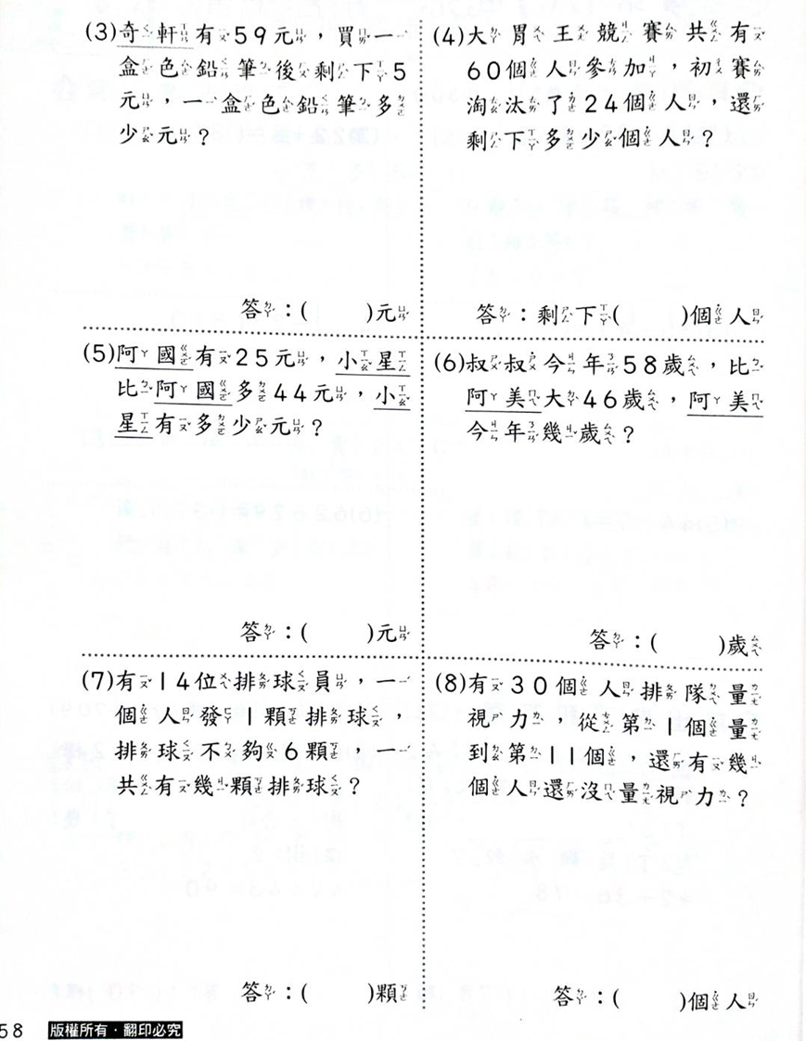

Slide 23
